Slide 1
Skladni koti
Marec, 2020

Slide 2
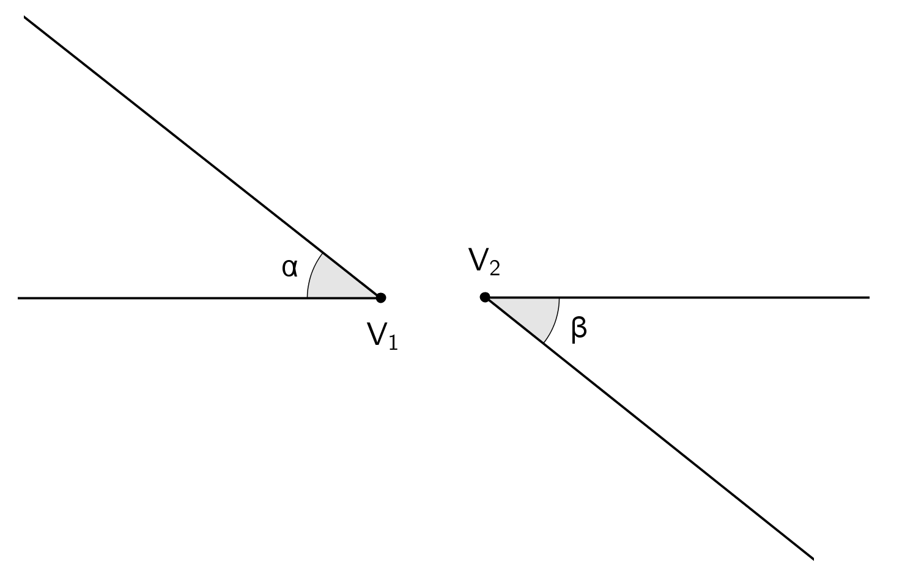
Skladna kota → α = β
Skladna kota sta: enako velika in se popolnoma prekrivata

Slide 3
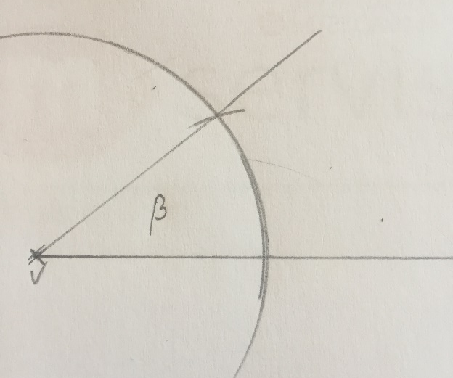
Potek risanja
Kotu α bomo narisali skladen kot β
1. korak: narišemo poljuben poltrak

Slide 4
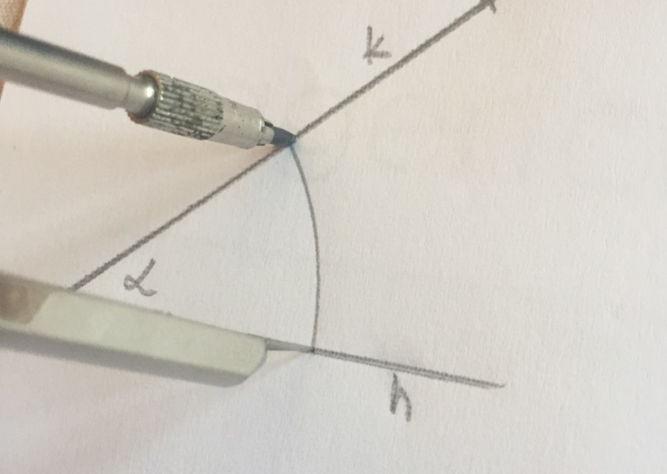
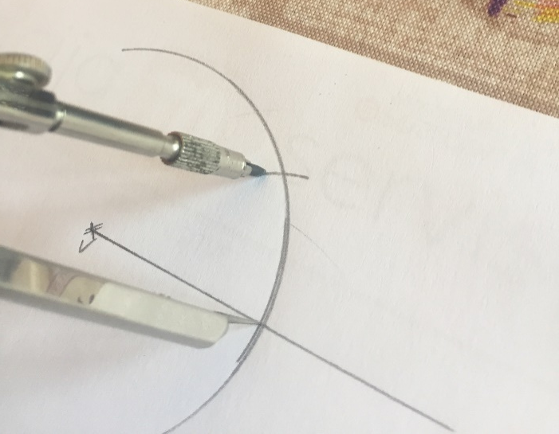
2. korak: kotu α narišemo lok (poljuben) – šestilo vbodemo v VRH kota
VRH
3. korak: S šestilom izmerimo kot α (lok med kraki). Velikost kota (α) prenesemo na narisan lok (vbodemo v presečišče loka s krakom in začrtamo novo presečišče z lokom).
presečišče s krakom
lok med kraki
presečišče z lokom

Slide 5
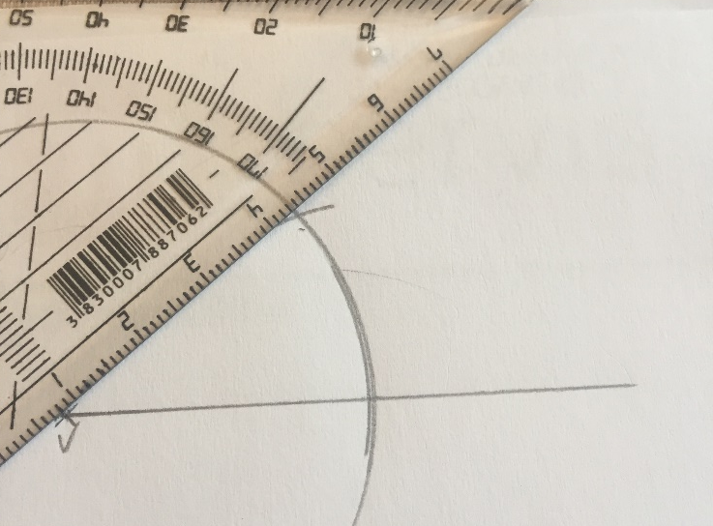
4. korak: narišemo poltrak (iz vrha kota – V) skozi točko, ki smo jo označili na loku.
Dobimo kot β, ki je skladen kotu α :

Slide 6
Zapis v zvezek …

Slide 7
Skladni koti
Skladna kota sta kota, ki imata enako velikost in se popolnoma prekrivata.
Matematično zapišemo: α = β
Nariši kot α = 50°. Kotu α nariši skladen kot β
VAJA:
(reši) naloge v učbeniku, ki jih dobiš pod naslovom SKLADNI KOTI.

